Slide 1
「読む」のが困難な児童生徒への
対応を考えよう
学び支援研修（進行用）
No.1-1 「自分に合った学び方で学ぶ」を共通理解
青森県総合学校教育センター
センター研究
特別支援教育グループ

Slide 2


子供の様子と担任の思い
通常の学級に在籍しているカズマくん（仮名）は、読み書きに困難のある子供で、とりわけ文章を読むのが苦手です。最近は、授業についていくのが徐々に難しくなってきました。
ある日、カズマくんの保護者から、紙の教科書で学習するのは難しいため、「音声教材」をダウンロードしたタブレットPCの持参を認めてほしいという要望がありました。
特別支援教育コーディネーターからも音声教材の活用を提案されていましたが、担任の先生は素直に受け止められず、戸惑っている状況です。
担任
ボク、本当は授業でのICT活用が苦手なんですよ。持参するタブレットPCに不具合が生じたときに対応する自信がないんです。教科書を自分で読む活動も大事だと思うし…。

Slide 3
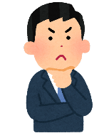

①「わたしならこうする」の意見交換
対話
カズマくんのような子供を担任していたら、どのように対応しますか？２～４人で意見交換しましょう。
メモ

Slide 4


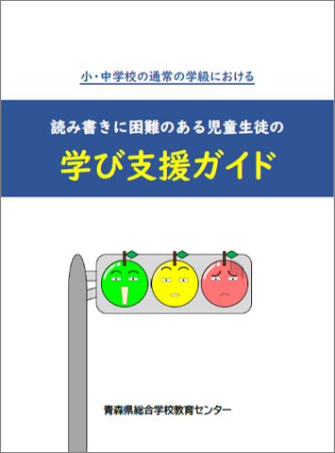
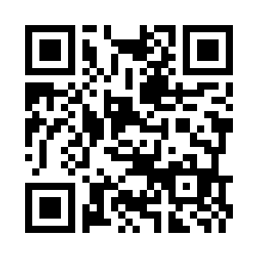
ワンポイント解説♪
学び支援研修
No.1-1 「自分に合った学び方で学ぶ」を共通理解
音声教材の使用を認める？
青森県総合学校教育センター

Slide 5
家庭学習でのタブレットPCの活用状況を確認
解説
教育上特別の支援を必要とする子供の保護者からの相談については、特別支援教育コーディネーターが相談窓口の役割も担っているため、担任とコーディネーターが協働的に対応を進めることが重要です。
家庭学習でのタブレットPCの活用状況を確認することで、カズマくんが授業でタブレットPCを使いこなせるかどうかを判断しやすくなります。
  宿題でタブレットPCを有効に活用できているか
  各種タブレットPCに標準装備のアクセシビリティ機能（例：読み上げ機能）を活用しているか 等
学び支援ガイドP.21～22

Slide 6
音声教材とは
解説
発達障がい等により、通常の検定教科書で使用される文字や図形等を認識することが困難な児童生徒に向けた教材で、パソコンやタブレットPC等の端末を活用して学習することができます。
文部科学省から委託を受けたボランティア団体等が製作し、読み書きが困難な児童生徒等に無償で提供されています。
音声教材の機能（例）
  フォントを読みやすい大きさに拡大・縮小
  行や文字間隔を調整
  読み上げのスピードを調整
学び支援ガイドP.37～38
補足資料５

Slide 7
公益財団法人日本障害者リハビリテーション協会
解説
〇教材名 | マルチメディアデイジー教科書
〇主な特徴 | 音声、本文等テキスト、挿絵等の図版を含む。ハイライト機能あり。 音声は肉声及び合成音声。 視覚と聴覚から同時に情報が入り内容理解がしやすい。 小・中学校の教科書を中心に作成。 パソコンやタブレット端末にて利用可能。
〇対応OS | Windows、iOS、Android 他
文部科学省ホームページより

Slide 8
東京大学先端科学技術研究センター
解説
〇教材名 | AccessReading
〇主な特徴 | 音声、本文等テキスト、挿絵等の図版を含む。ハイライト機能あり。 音声は合成音声。 視覚と聴覚から同時に情報が入り内容理解がしやすい。 小・中・高校の教科書を対象。 Word版のものとEPUB版の2種類を作成。 パソコンやタブレット端末にて利用可能。
〇対応OS | Windows、iOS、Android 他
文部科学省ホームページより

Slide 9
合理的配慮としてのタブレットPC活用
解説
読み書きが困難な児童生徒に対して「代替手段（タブレットPC含む）の活用」を合理的配慮として検討しているケースもあると思います。
合理的配慮は、一人一人の障がいの状態や教育的ニーズ等（児童生徒の障がい者手帳の有無は関係ありません）に応じて決定され、個別に提供されるものなので、本人・保護者との合意形成を丁寧に図りながら検討を進めていきましょう。
決定した合理的配慮については、個別の教育支援計画に記載します。それに基づいて、日頃から合理的配慮を実施し（テストや定期考査での配慮を含む）、高等学校入学者選抜における受検上の配慮申請につなげたり、保護者の了解を得た上で進路先に引き継いだりすることが重要です。
学び支援ガイドP.8～9
補足資料３

Slide 10
高等学校入学者選抜における受検上の配慮
解説
文部科学省では、高等学校入学者選抜において、読字が困難な生徒に対して、ICT機器を活用した配慮事例を紹介しています。
当日の配慮内容
  別室により、受検実施校の教員による読み上げを実施するとともに、読む部分だけが見える自助具（スリット等）の使用を許可した。
高校入学後の想定される配慮内容
  継続して、教科書については音声教材を申請し使用したり、読む部分だけが見える自助具（スリット等）を使用したりすることなどが考えられる。
補足資料４

Slide 11
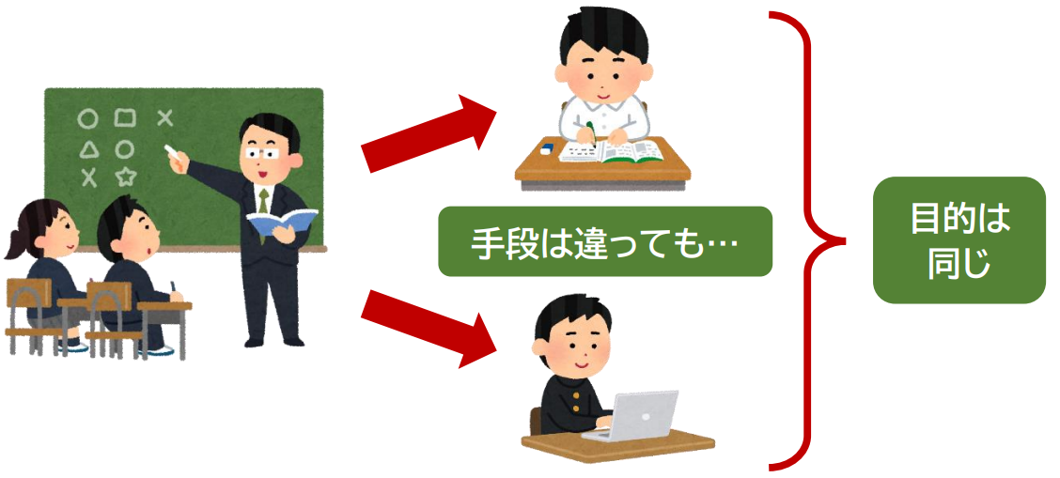
「自分に合った学び方で学ぶ」という視点が重要
解説
支援方法に迷ったら「学びの本質（目的）」を考えてみましょう！
学び支援ガイドP.30～54

Slide 12
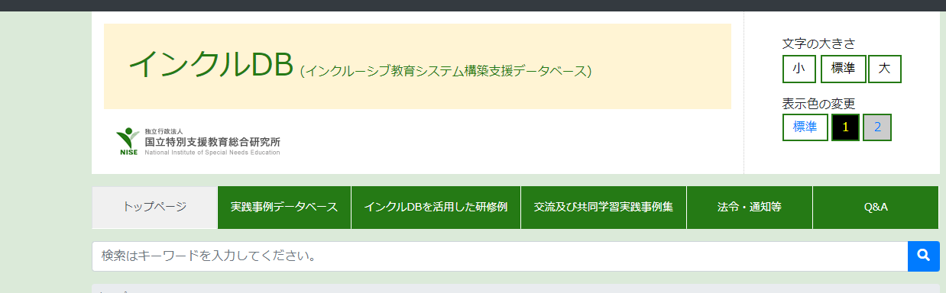
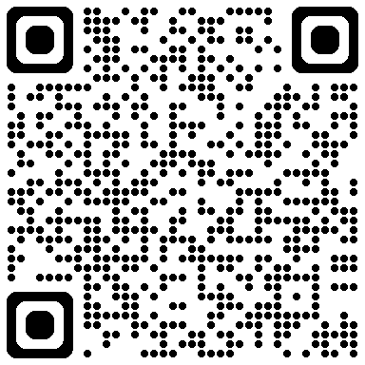
インクルDB（インクルーシブ教育システム構築支援データベース）
参考情報
国立特別支援教育総合研究所
学校における合理的配慮の実践事例が数多く掲載されています。
https://inclusive.nise.go.jp/

Slide 13
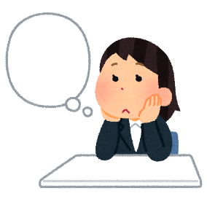
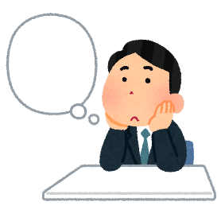
②リフレクション
個人ワーク ⇒ グループ共有
本研修を振り返り、気付きや学びを言語化しましょう。

